Slide 1
保險課稅實務
課程講師 ： 封昌宏 老師
培訓機構：普明管理顧問股份有限公司

Slide 2
勞工、軍公教退休制度與年金制度改革
課程講師 ： 王儷玲 老師
培訓機構：普明管理顧問股份有限公司

Slide 3
長壽風險、退休原理、老年醫療與長照
課程講師 ： 劉文彬 老師
培訓機構：普明管理顧問股份有限公司

Slide 4
善用信託話題提升客戶關係
課程講師 ： 郭恬箖 老師
培訓機構：普明管理顧問股份有限公司

Slide 5
退休理財產配置與稅務規劃
課程講師 ： 郭恬箖 老師
培訓機構：普明管理顧問股份有限公司

Slide 6
全方位(非保險類)退休理財商品介紹
課程講師 ： 郭恬箖 老師
培訓機構：普明管理顧問股份有限公司

Slide 7
從國際政經情勢看投資
課程講師 ： 呂忠達 老師
培訓機構：中國人壽北Ｂ業務訓練中心

Slide 8
110年第二期＿基金教母＿蕭碧燕老師開講
課程講師 ：蕭碧燕老師
中國人壽財經講座

Slide 9
從國際政經情勢看投資
課程講師 ： 呂忠達 老師
培訓機構：中國人壽北Ｂ業務訓練中心

Slide 10
信任恆等式
課程講師 ：張凱勝 業務經理
中國人壽 超越巔峰班

Slide 11
第一次理財就上手
課程講師 ：程廷鈞 資深經理
中國人壽 超越巔峰班

Slide 12
揭開醫世代神秘面紗
課程講師 ：戴慈幼 業務經理
中國人壽 超越巔峰班

Slide 13
保險人生就是精彩
課程講師 ：辜千蓉 處經理
中國人壽 超越巔峰班

Slide 14
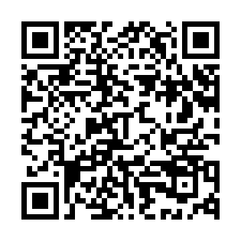
下載課程教材
從國際政經情勢看投資
課程講師 ：呂忠達 老師
培訓機構：中國人壽北Ｂ業務訓練中心

